Slide 1
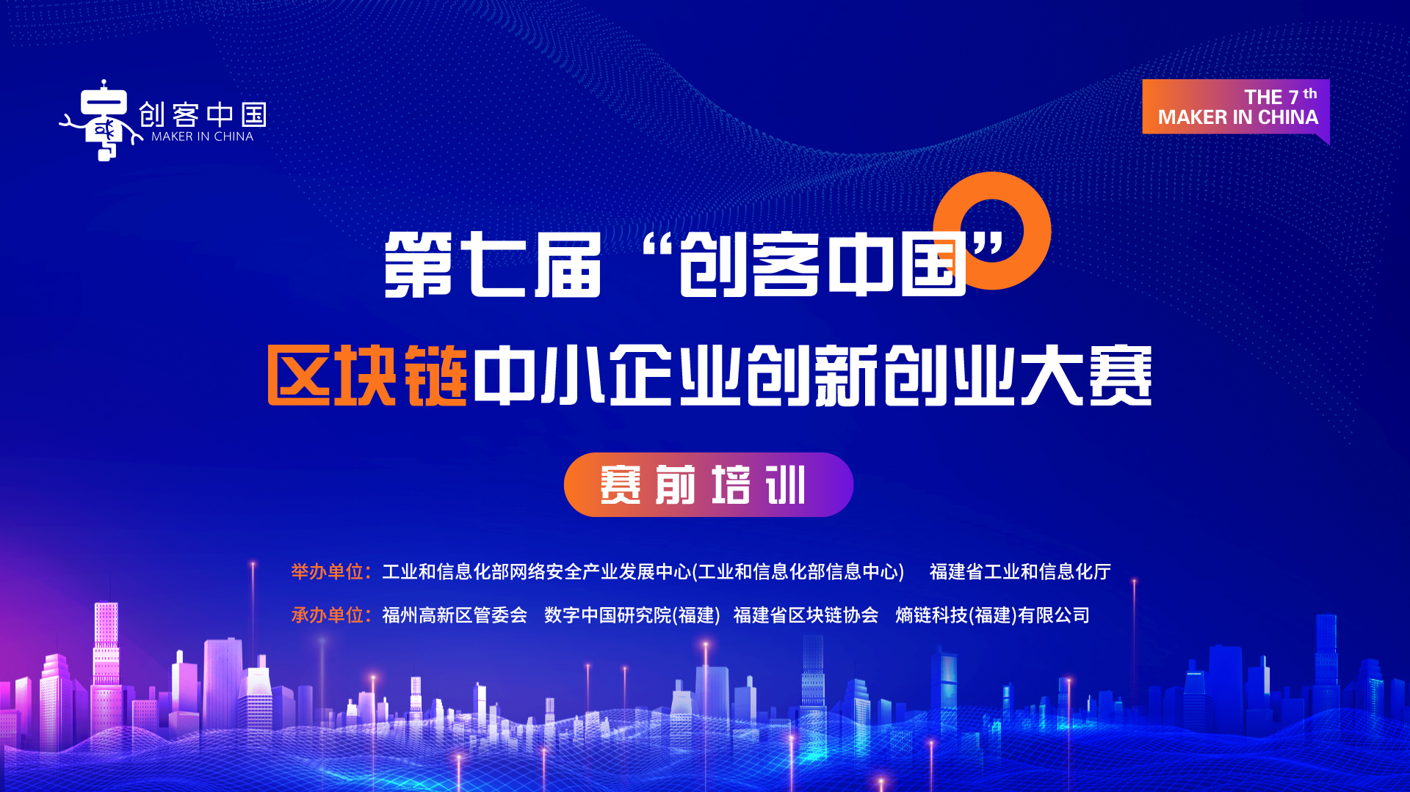

Slide 2
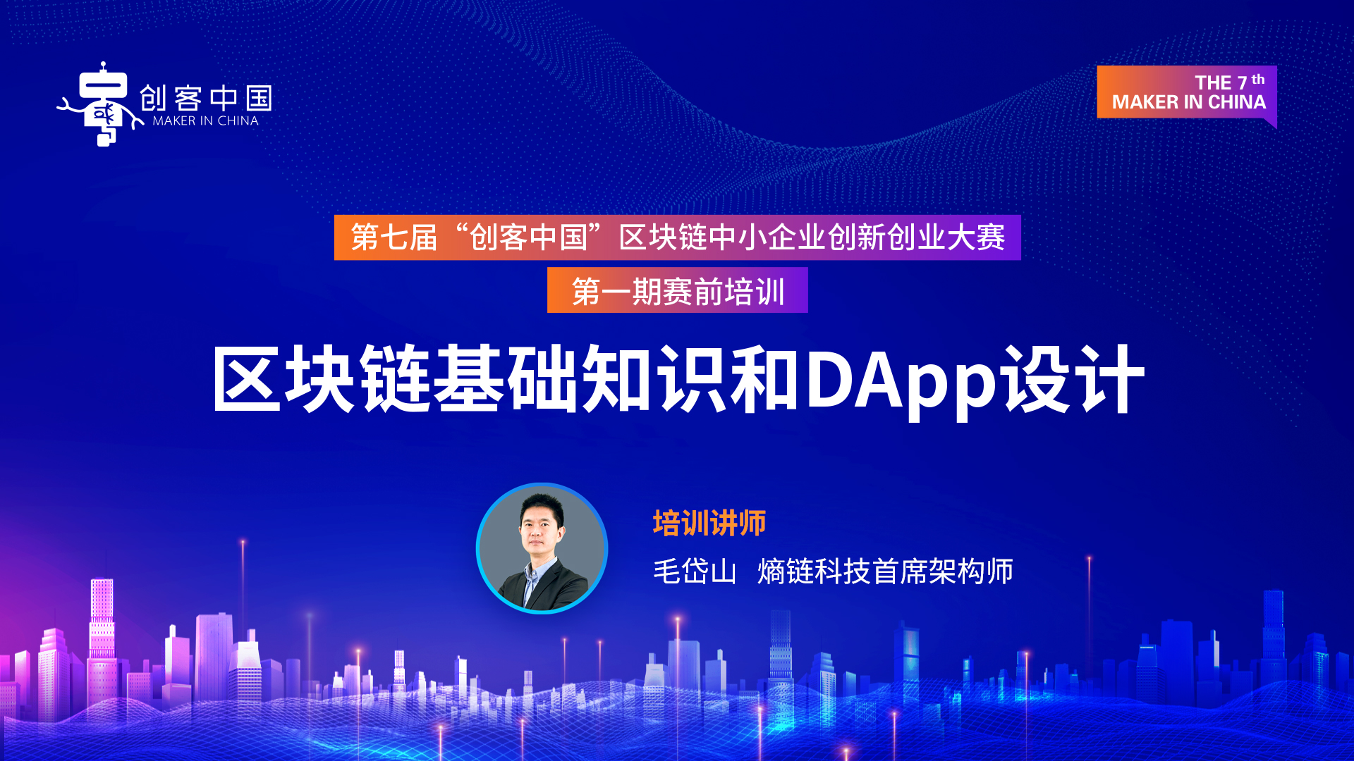

Slide 3
区块链是什么
区块链基本原理
区块链应用结构
案例
CONTENT
目录

Slide 4


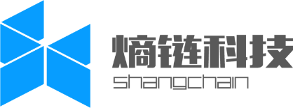
区块链分类
比特币
公链
以太坊
......
区块链
Fabric
联盟链
FISCO BCOS
海峡链

Slide 5
区块链是什么
区块链是多个组织间合作时，降低信任成本，提高配合效率的工具
主要场景：
1、多个企业间通过区块链进行数据和业务合作。 ERP解决企业内部效率问题，区块链解决企业间合作时的信任成本和效率问题。
2、整合产业链。 提高产业链内配合能力，让产业链作为一个整体对外提供服务
3、企业对公服务 数据公开、溯源

Slide 6
区块链是什么
区块链基本原理
区块链应用结构
案例
CONTENT
目录

Slide 7
密码学基础
Hash（散列）：计算数据的摘要
特点：
任意长度、内容的数据，计算出来的Hash长度都一样
只要内容有一点不同，计算出来的Hash就完全不一样
无法从Hash反向计算出原文
常见算法：
MD5,SHA1(不安全）
SHA2，SHA3
SM3（国密）

Slide 8
非对称加密
对称加密
加密和解密用同样的密钥
非对称加密
加密和解密用不同的密钥
私钥：自己保留，不能让其他人获取
公钥：对外公开
私钥
公钥

Slide 9
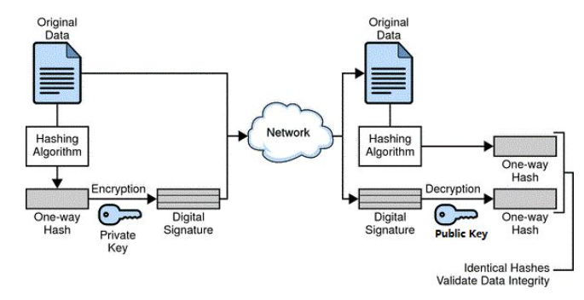
数字签名
签名者使用私钥对一段数据做数字签名，验签者可以用公钥验证该签名。
用途：
通过使用数字签名，可以让验签者相信：
该段数据确实是由签名者确认过的
该段数据没有被篡改过
原理

Slide 10
区块链基本原理
区块链节点
p2p网络
区块链节点
区块链节点
共识算法
智能合约引擎
链上数据存储
身份管理
......
区块链节点

Slide 11
区块链基本原理：状态机
区块n
_________
交易1
交易2
...
区块n+1
_________
交易1:
set a=1
交易2
...
区块n+2
_________
交易1:
set a=2
交易2
...
链上状态n
_______________
智能合约1.
a=0
智能合约2.
......
链上状态n+1
_______________
智能合约1.
a=1
智能合约2.
......
链上状态n+2
_______________
智能合约1.
a=2
智能合约2.
......

Slide 12
区块链基本原理：交易流程
节点
1. 发起交易
调用智能合约 (a=1)
对交易签名
节点
--------
智能合约
3. 打包区块，运行共识算法
所有节点数据达成一致：a=1
节点
2. 验证交易和签名
将交易传输至其他节点
节点

Slide 13
区块链基本原理：共识算法
作用：
让链上节点的状态达成一致。
具体包括：
决定出块节点，并且该节点打包生产新区块
节点间对新区块达成共识
新区块被应用到每个节点
常用共识算法：
PBFT
POW
POS,DPOS
POA
RAFT
...

Slide 14
区块链基本原理：身份管理
用户证书
中间CA
每个链上组织均需公开自己的链上根CA证书，每个节点需持有所有链上组织的根CA证书。
组织内每个链上用户的身份证书均需由根CA或中间CA颁发，因此每个用户的身份证书都可由证书信任链条追溯至组织根CA证书。
任意区块链节点均可通过根CA证书及信任链条验证当前用户证书的归属及其有效性。
无法确认身份归属的证书发出的交易会被拒绝。
颁发证书
用户证书X
A组织节点
持有证书
A组织根CA
中间CA
用户证书
用户证书
中间CA
颁发证书
用户证书
B组织节点
持有证书
B组织根CA
中间CA
用户证书

Slide 15
区块链是什么
区块链基本原理
区块链应用结构
案例
CONTENT
目录

Slide 16
企业间合作
企业A内部系统
内部ERP等系统
用户侧对接
区块链管理和业务对接（BaaS）
区块链浏览器
链管理
链维护
CA系统
区块链SDK对接
企业B内部系统
企业C内部系统
企业A节点
内部ERP等系统
内部ERP等系统
智能合约
用户侧对接
用户侧对接
区块链
区块链管理和业务对接（BaaS）
区块链管理和业务对接（BaaS）
区块链浏览器
链管理
企业B节点
企业C节点
区块链浏览器
链管理
链维护
CA系统
智能合约
智能合约
链维护
CA系统
区块链SDK对接
区块链SDK对接

Slide 17
整合产业链
企业A（小企业）
企业C(大企业）
自身业务系统
自身业务系统
链接口对接
区块链对接层
企业B（小企业）
CA（身份管理）
密钥管理
链上数据处理
自身业务系统
隐私保护
数据解析处理
SDK
节点
链接口对接
应用服务平台
网关接口
区块链浏览器
身份管理
（可能不在这）
密钥管理
（可能不在这）
业务模块
区块链（核心企业搭建）
智能合约
合约1
合约2
合约3
...
合约 n
基础设施
p2p网络
节点
（多公司提供）
共识算法
密码学
IPFS...

Slide 18
公开服务
企业Dapp
存证Dapp
溯源Dapp
企业Dapp
存证Dapp
溯源Dapp
数据上链
互动
数据上链 存证、查询
数据上链 可信追溯、验证
用户可使用企业提供的Dapp
链上数据可通过区块链浏览器验证
区块链
智能合约
智能合约
智能合约
区块链浏览器
合约间交互调用

Slide 19
DApp结构
前端
链上数据展示：
提供交易id，可在区块链浏览器验证
密钥管理：
如果私钥用户保存，需要在App端完成区块链对接功能
App/Web/小程序
链上数据展示
密钥管理、链对接...
后端服务
区块链对接：
智能合约部署
交易生成、签名、发送、上链结果确认、数据查询...
密钥管理：
私钥托管 or 用户管理
身份验证、私钥保存
业务逻辑
接口服务
区块链对接
密钥管理
区块链
智能合约开发：
合理设计链上、链下数据。
安全、隐私
智能合约
身份管理

Slide 20
DApp注意点
1、隐私保护 链上数据是公开的，企业数据一般不希望公开。 需在隐私保护和合作完成业务间权衡，使用密码学完成数据隐私保护。 常用：Hash，加密，隐私计算（同态加密、MPC...）、零知识证明...
2、合约安全 合约是公开的，源码、数据、接口均公开，任何人均可调用。
3、合理安排链上链下数据 链上资源比较贵。

Slide 21
区块链是什么
区块链基本原理
区块链应用结构
案例
CONTENT
目录

Slide 22
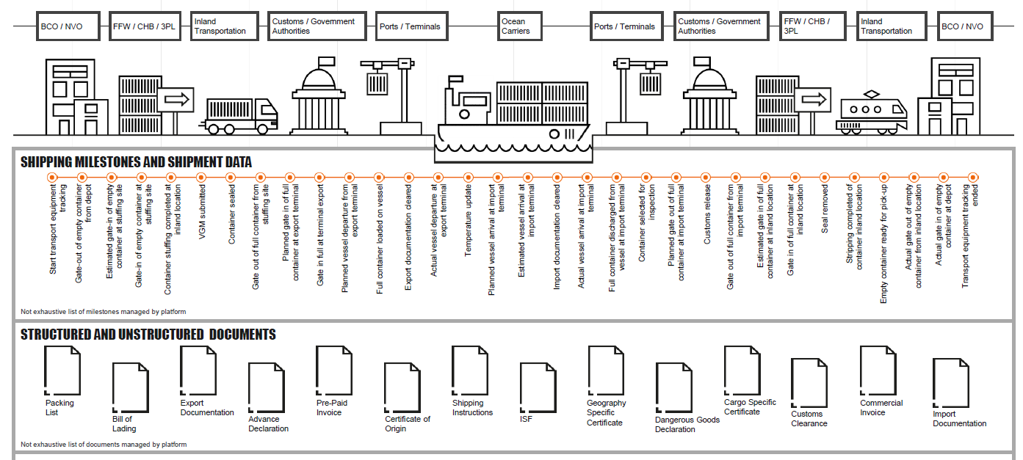
TradeLens

Slide 23
海关区块链：需求分析
海关
企业
金融机构
企业货物流、单证流、信息流数据不易追溯，AEO认证困难
数据可能造假
经营数据不希望外泄
希望获得海关优惠
希望获得金融支持
供应链金融风控成本高，不易规模化开展

Slide 24
海关区块链：数据结构
状态树总树根
asdxzlkjsdalk
sdafsdax
gcxzfvsda
订单1
订单2
订单3
订单4
cxzdfasdfas
cxzxfasdfa
cxzcfasdaw
xcsdfasd
订单2内容merkle树
cxzxfasdfa
cxzcfasdaw
cxzdfasdfas
cxzxfasdfa
cxzcfasdaw
xcsdfasd
orderId:2
eventId:0
eventType:订单
data:xxxxx
preHash:0
orderId:2
eventId:1
eventType:物流
data:xxxxx
preHash:cxzdfasdf
orderId:2
eventId:2
eventType:资金
data:xxxxx
preHash:cxzxfasdf
orderId:2
eventId:3
eventType:物流
data:xxxxx
preHash:cxzcfasd
计算Hash
计算Hash
计算Hash

Slide 25
海关区块链：架构
海关内部系统
金融机构内部系统
AEO管理
查缉管理
风控模型
数据抽取
数据验真
......
数据验真
......
读取数据
读取数据
海关AEO区块链
数据发布
订单审查监管
数据验真
......
海关节点
金融机构节点
核心企业节点
......
提交数据
海关统一接口、服务平台、分布式文件系统
提交数据
提交数据
企业A系统
企业B系统
企业端对接工具
数据抽取
merkle树生成
企业C系统
承诺上链
证据上链
......
获取数据
企业内部ERP系统
企业N系统

Slide 26
感谢观看！

